Slide 1
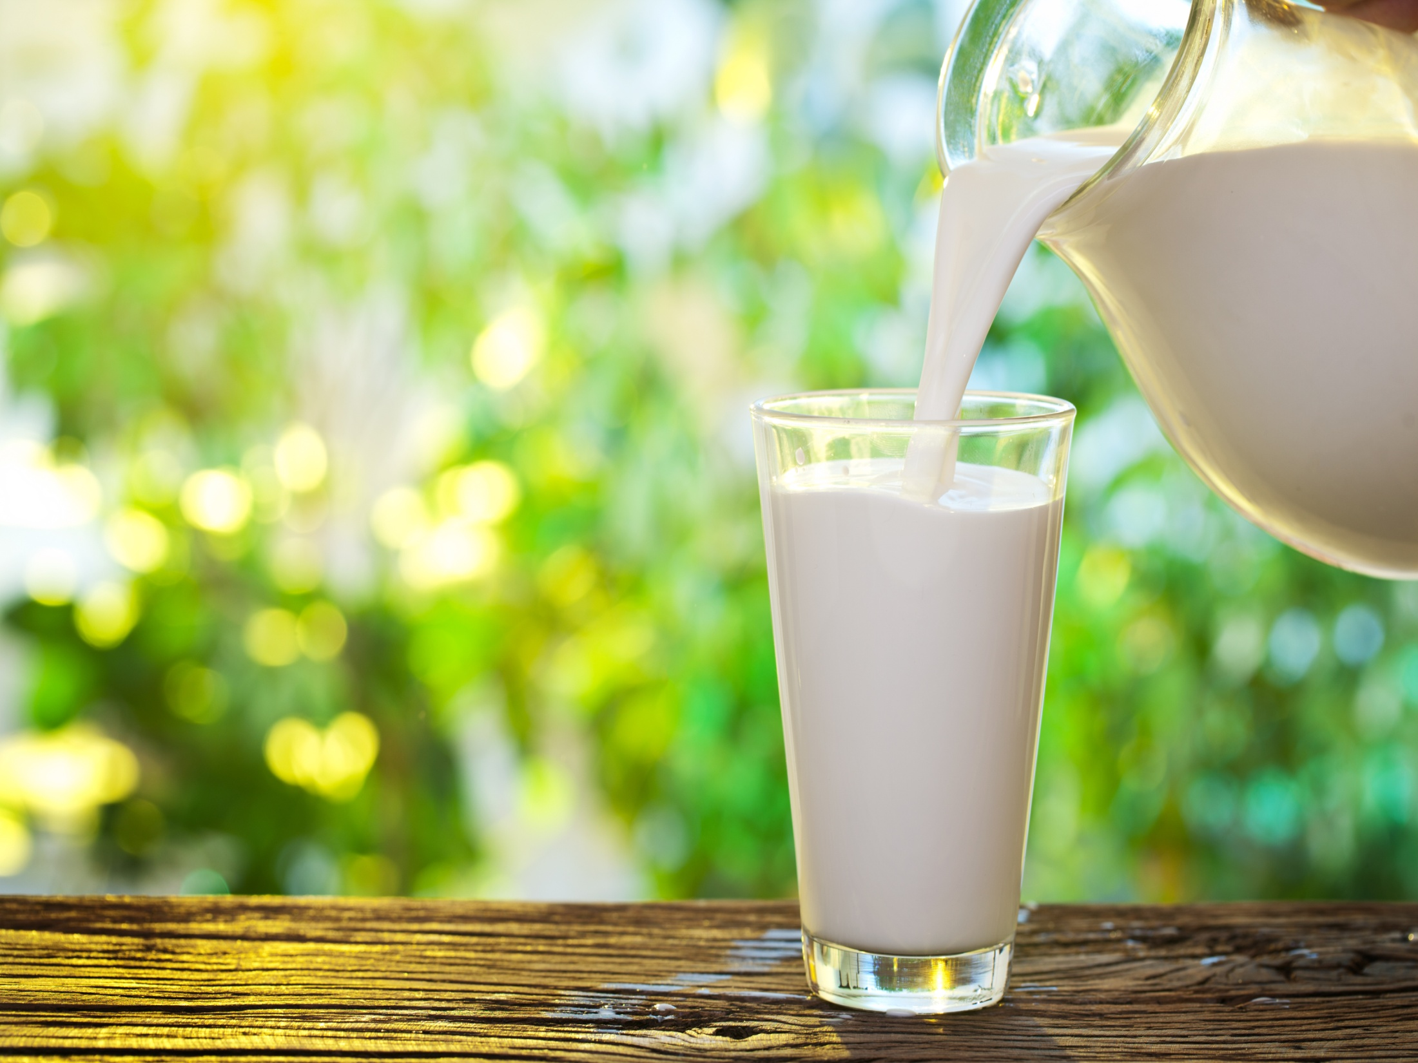
“ OD LIVADE DO MLIJEKA “
Osnovna škola “Vladimir Nazor”
Sveti Ilija, 10. lipnja 2016.
2. a i 2. b

Slide 2
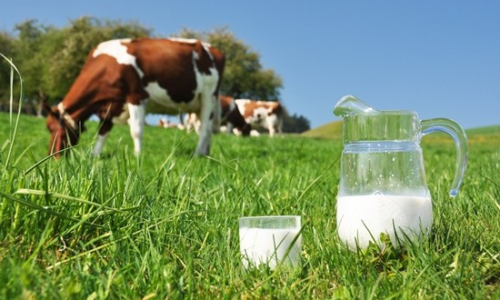
…složen proces…

Slide 4
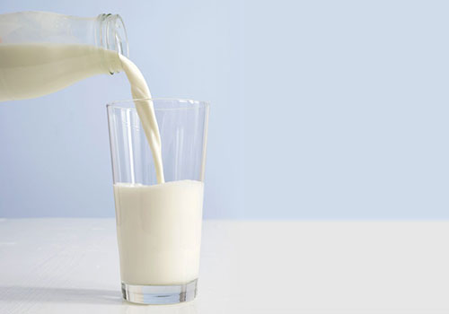
MLIJEKO
Vitamini
Kalcij
Bjelančevine
Minerali

Slide 5
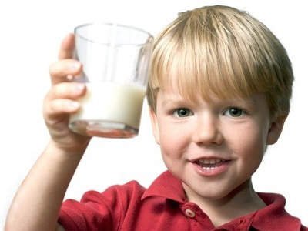
Rezultati ankete za učenike od 1. do 4. razreda
Voliš li piti mlijeko? | DA | NE
 | 125 | 6
Koliko puta tjedno piješ mlijeko? | JEDANPUT | TRI / ČETIRI PUTA | SVAKI DAN
 | 16 | 39 | 72

Slide 6
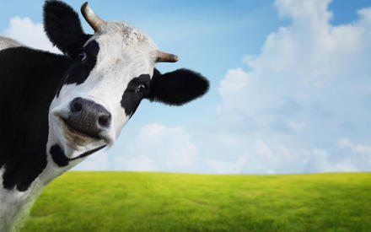
Rezultati ankete o brojnosti krava u našem užem zavičaju
SVETI ILIJA | ŽIGROVEC | BERETINEC | DOLJAN | SEKETIN
19 | 7 | 6 | 5 | 5
UKUPNO: | 42

Slide 7
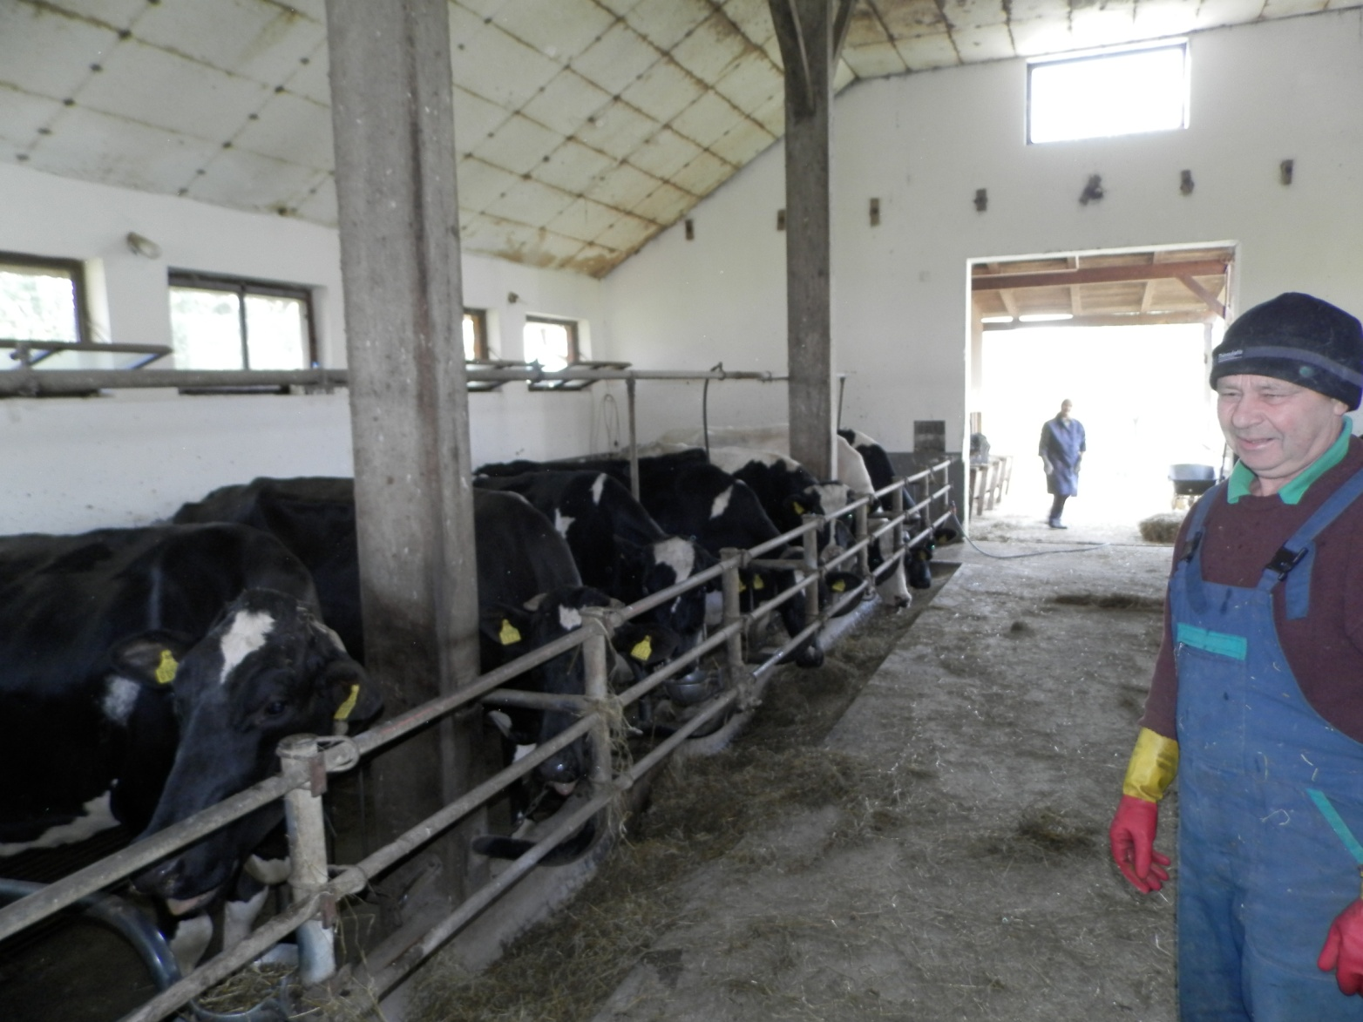
Farma obitelji Zeljak

Slide 8
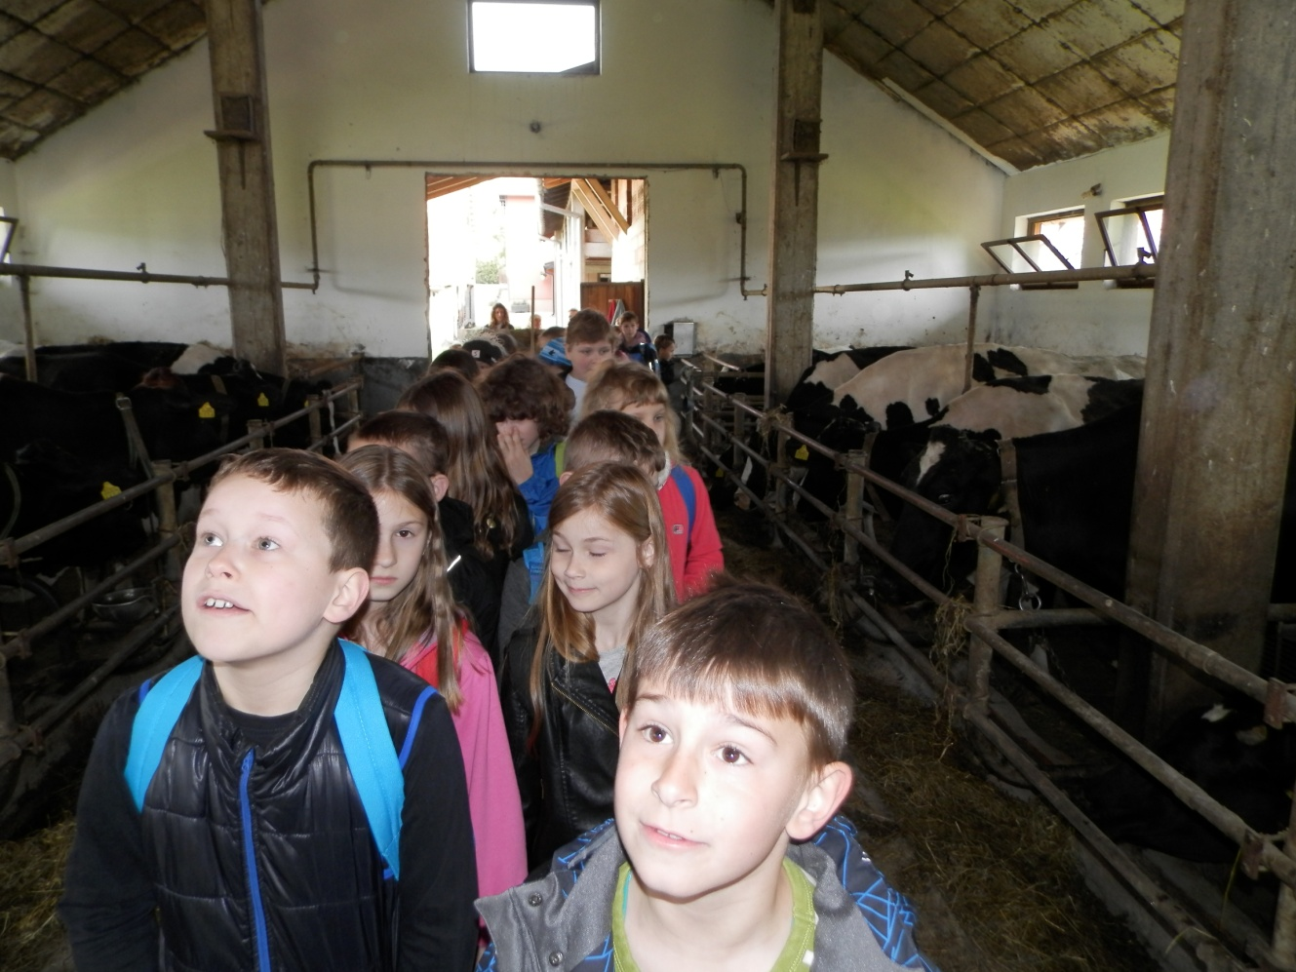
KRENIMO!

Slide 9
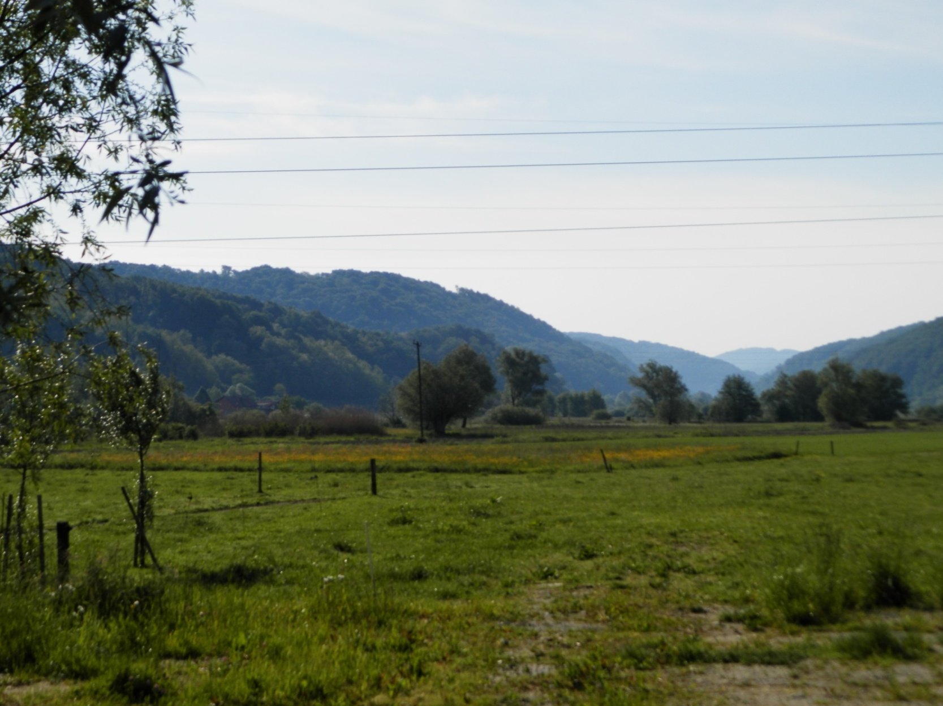
Od livade…

Slide 10
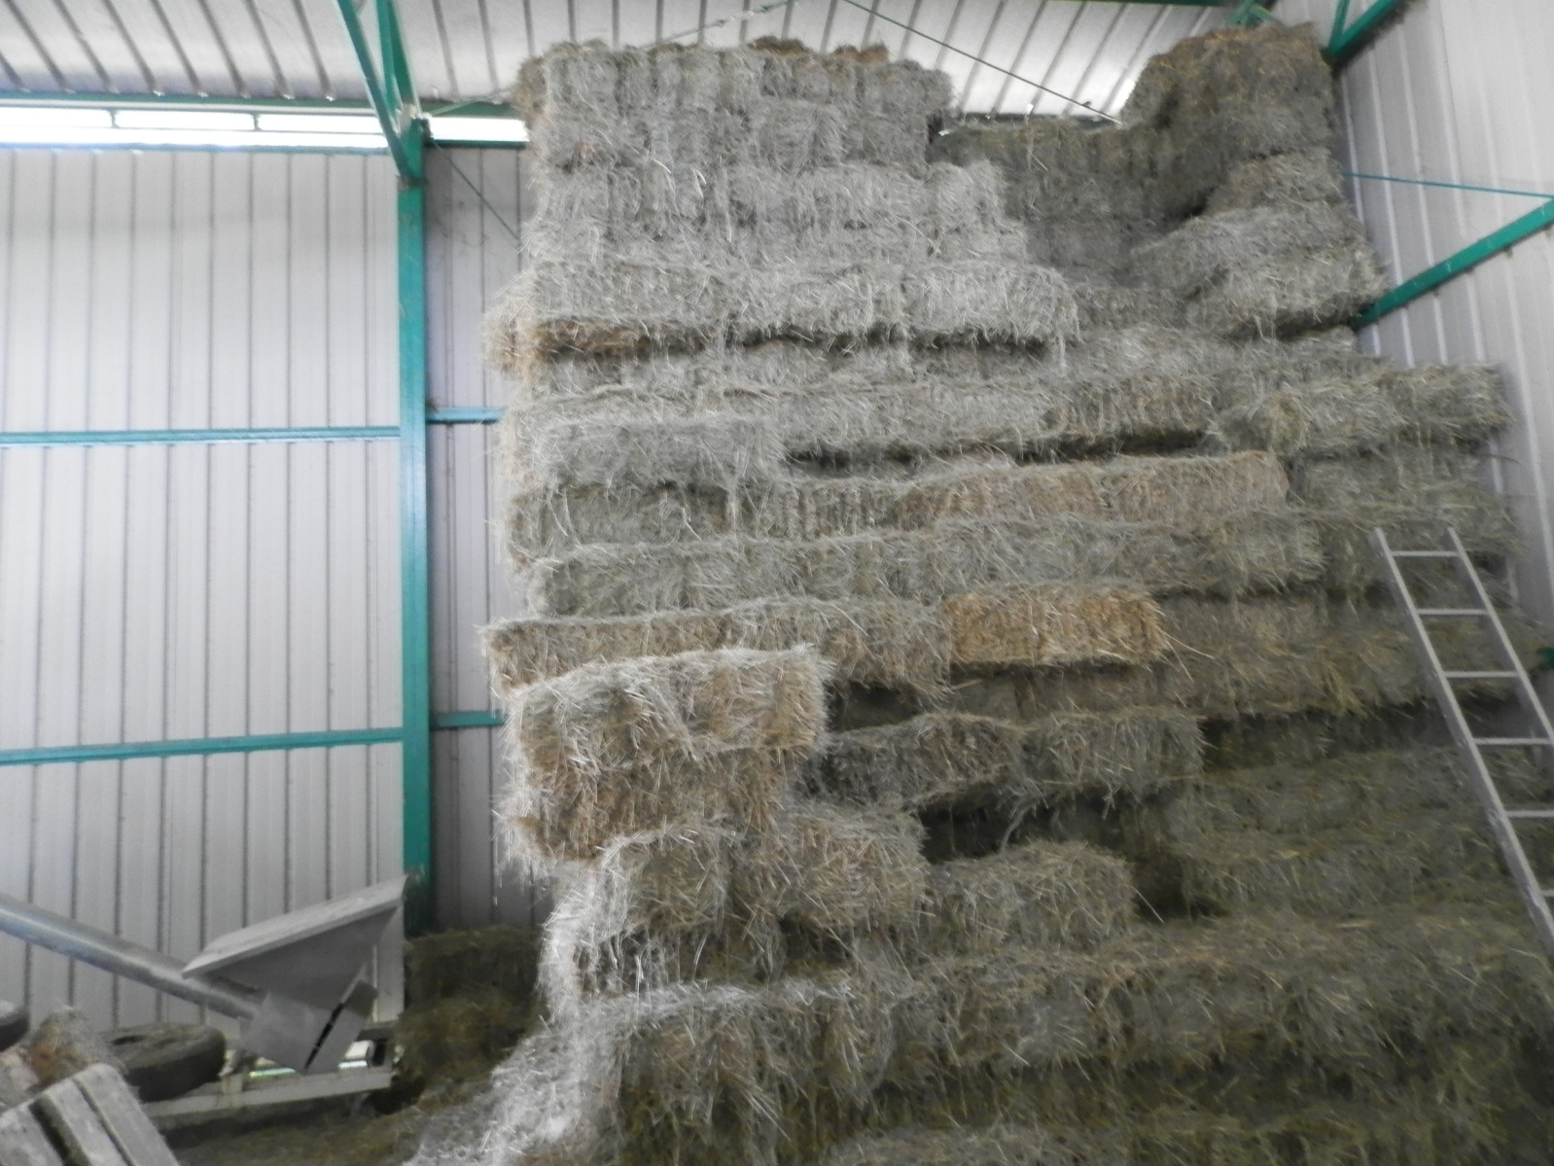
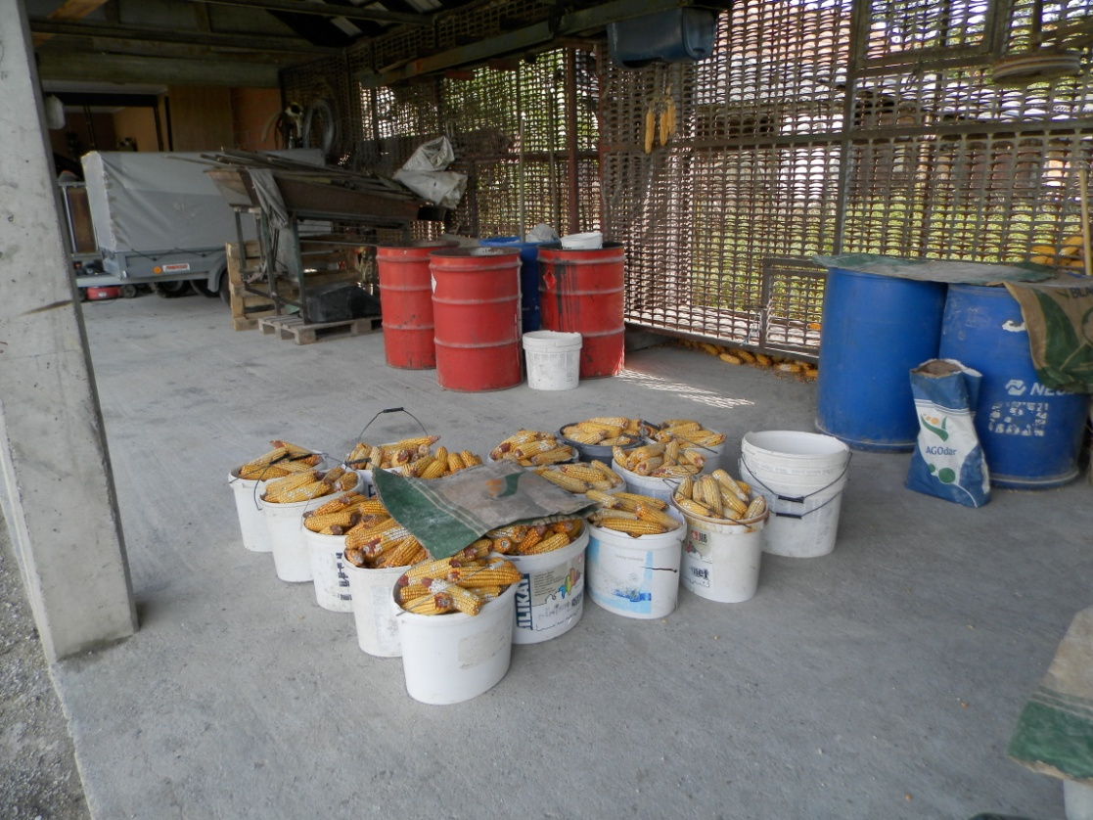

Slide 11
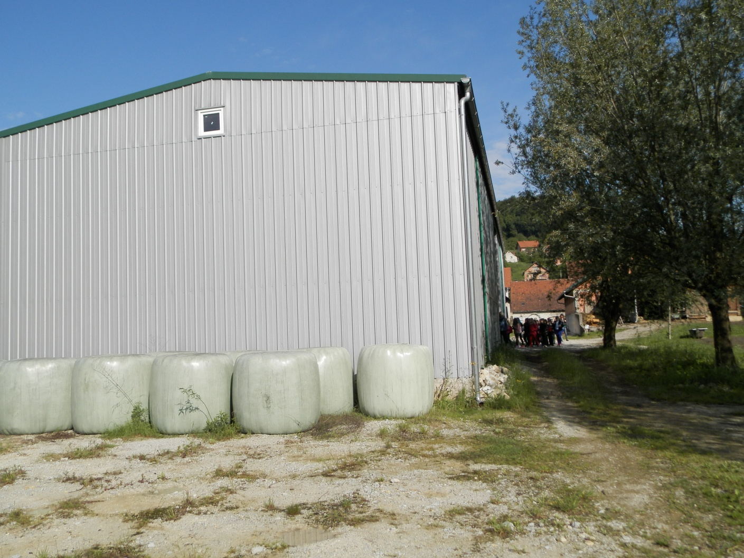
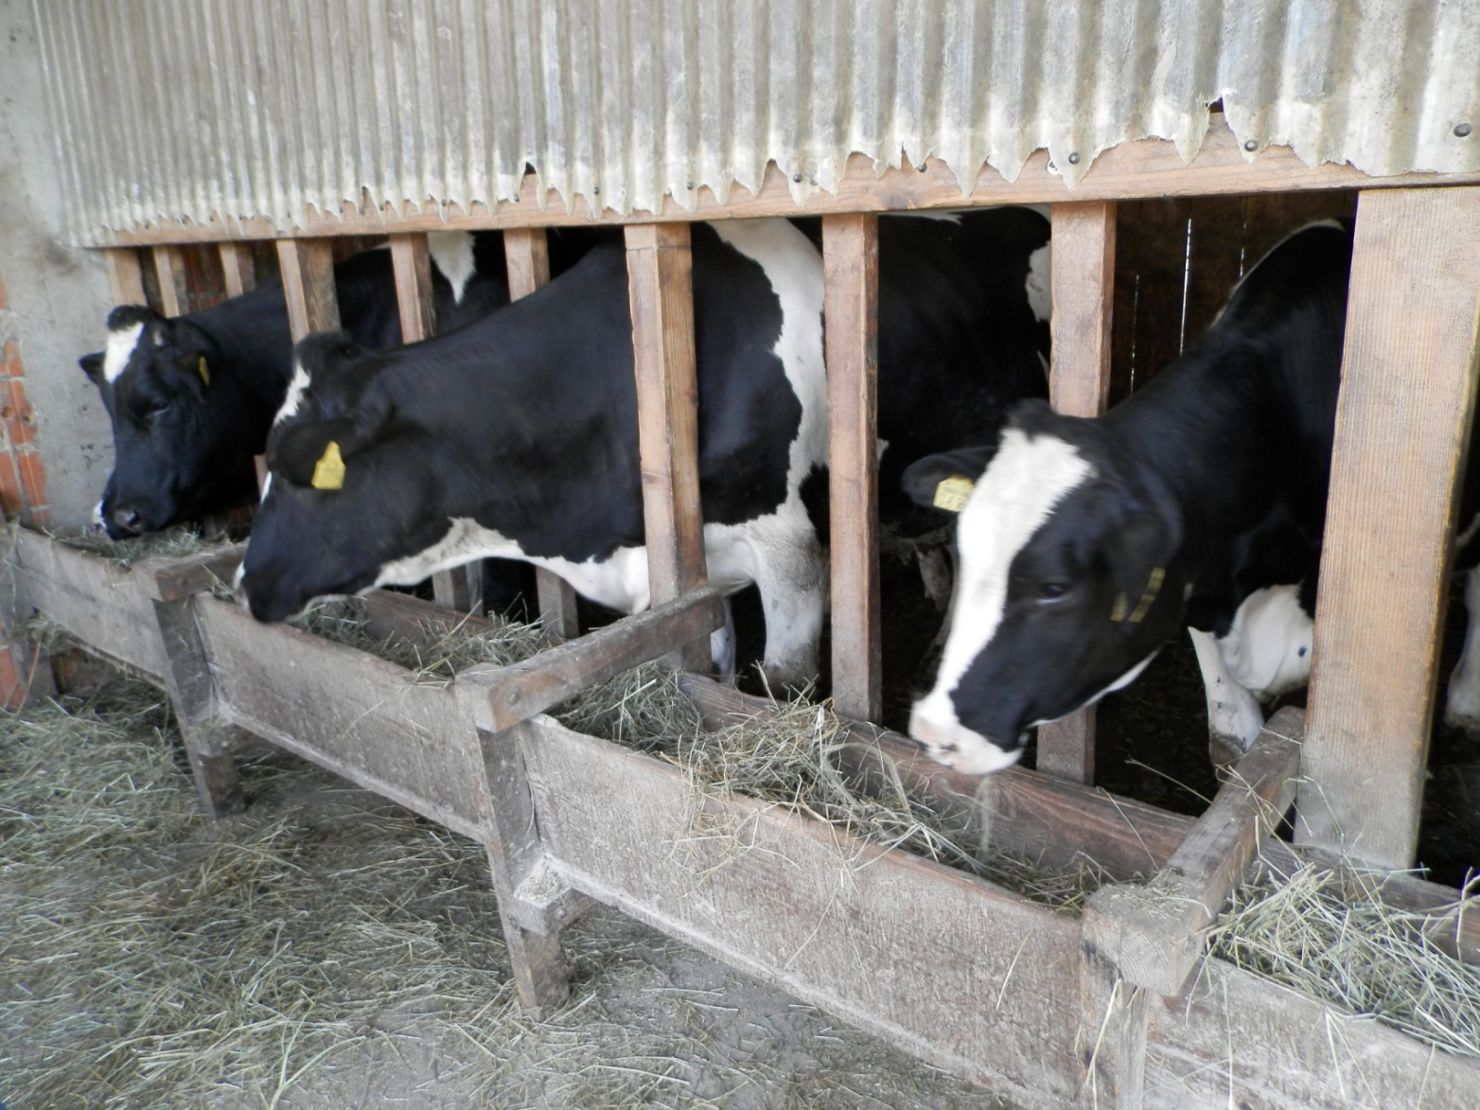

Slide 12
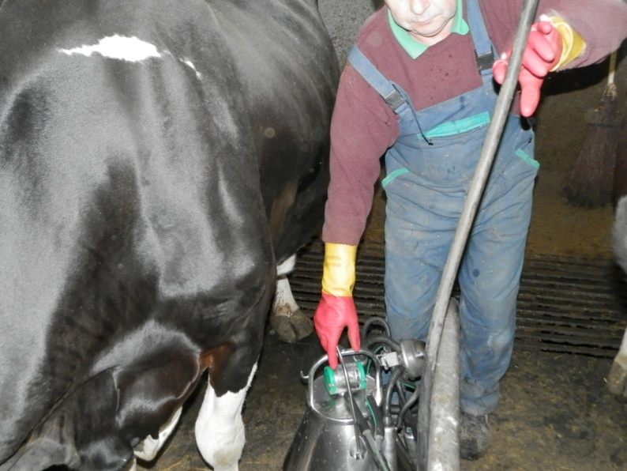
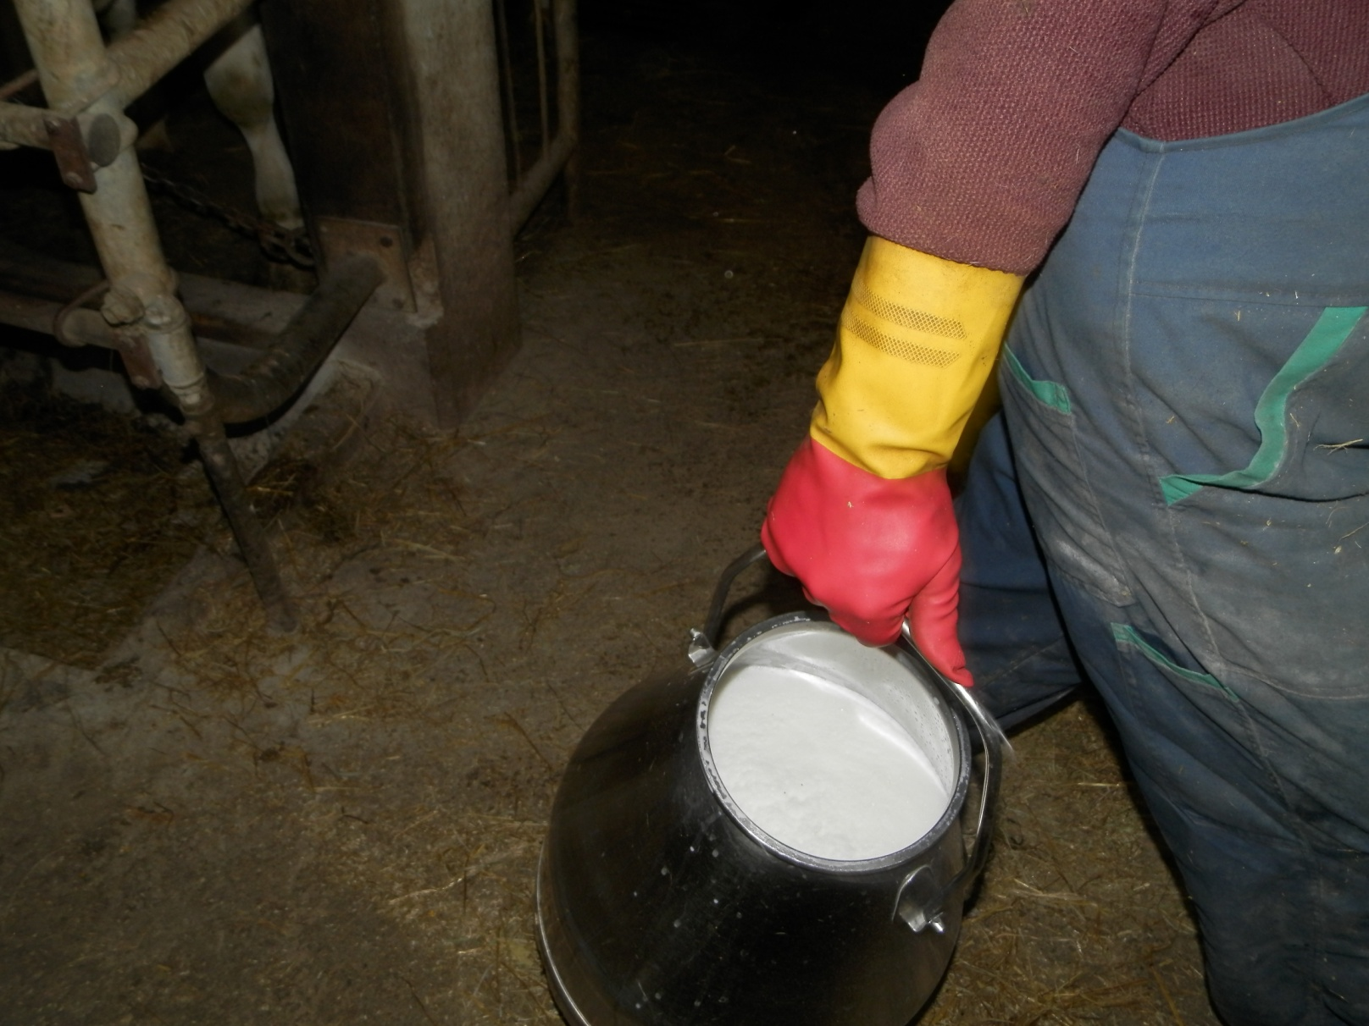

Slide 13
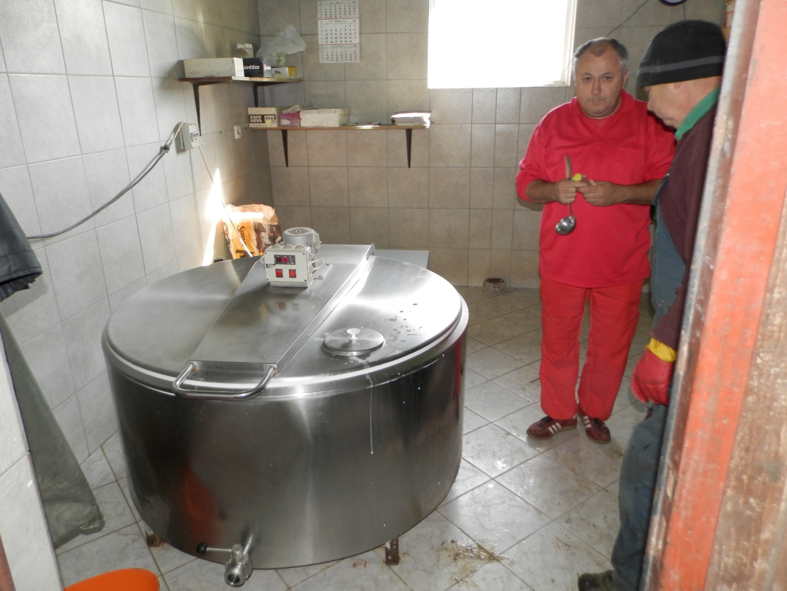
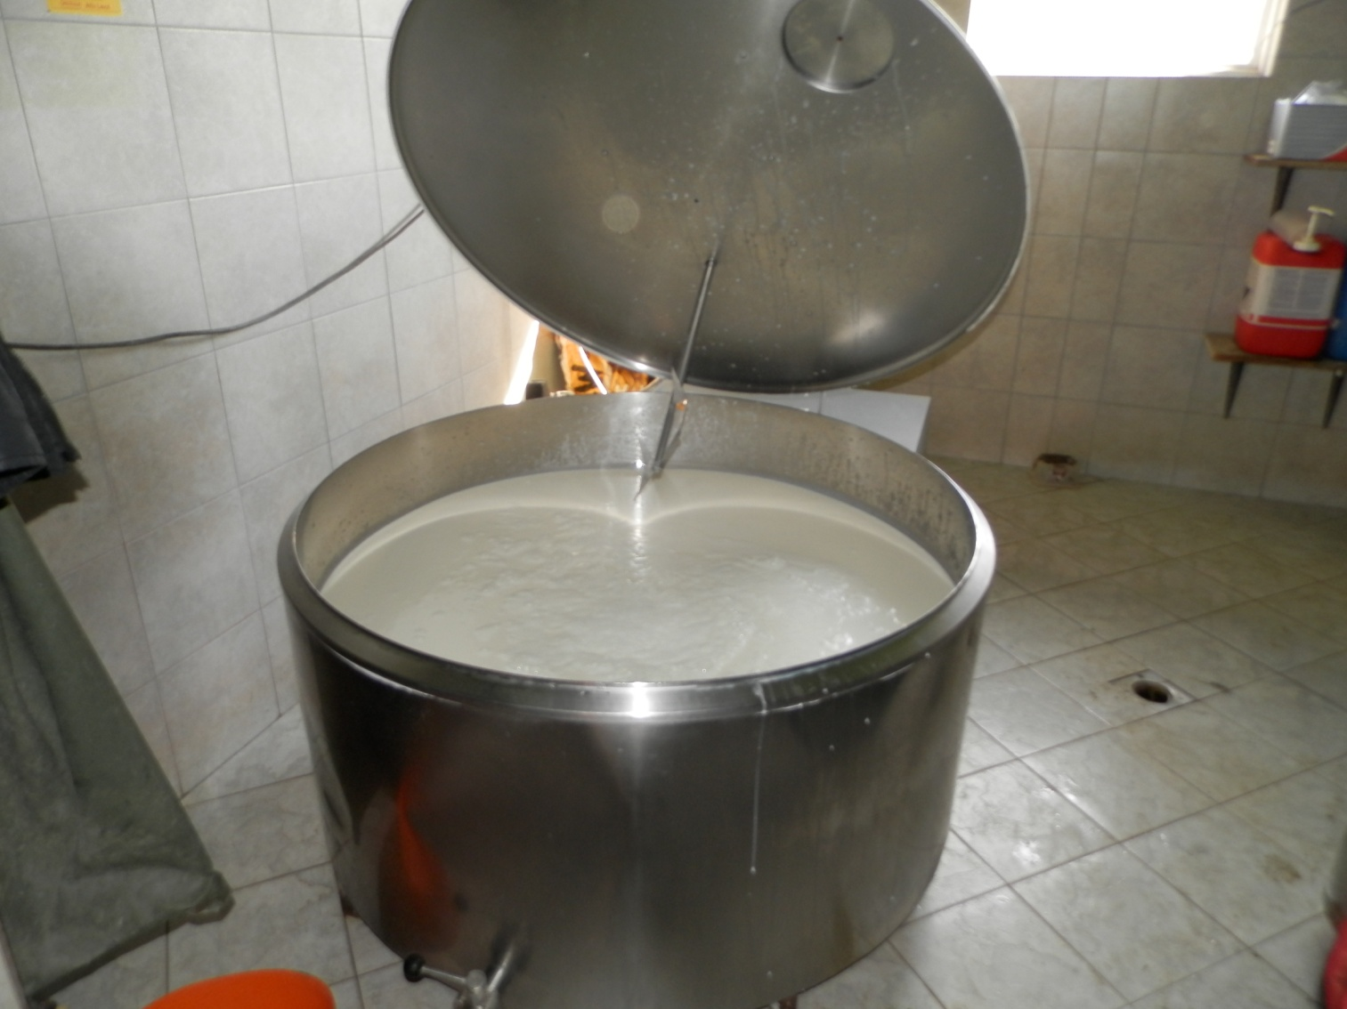

Slide 14
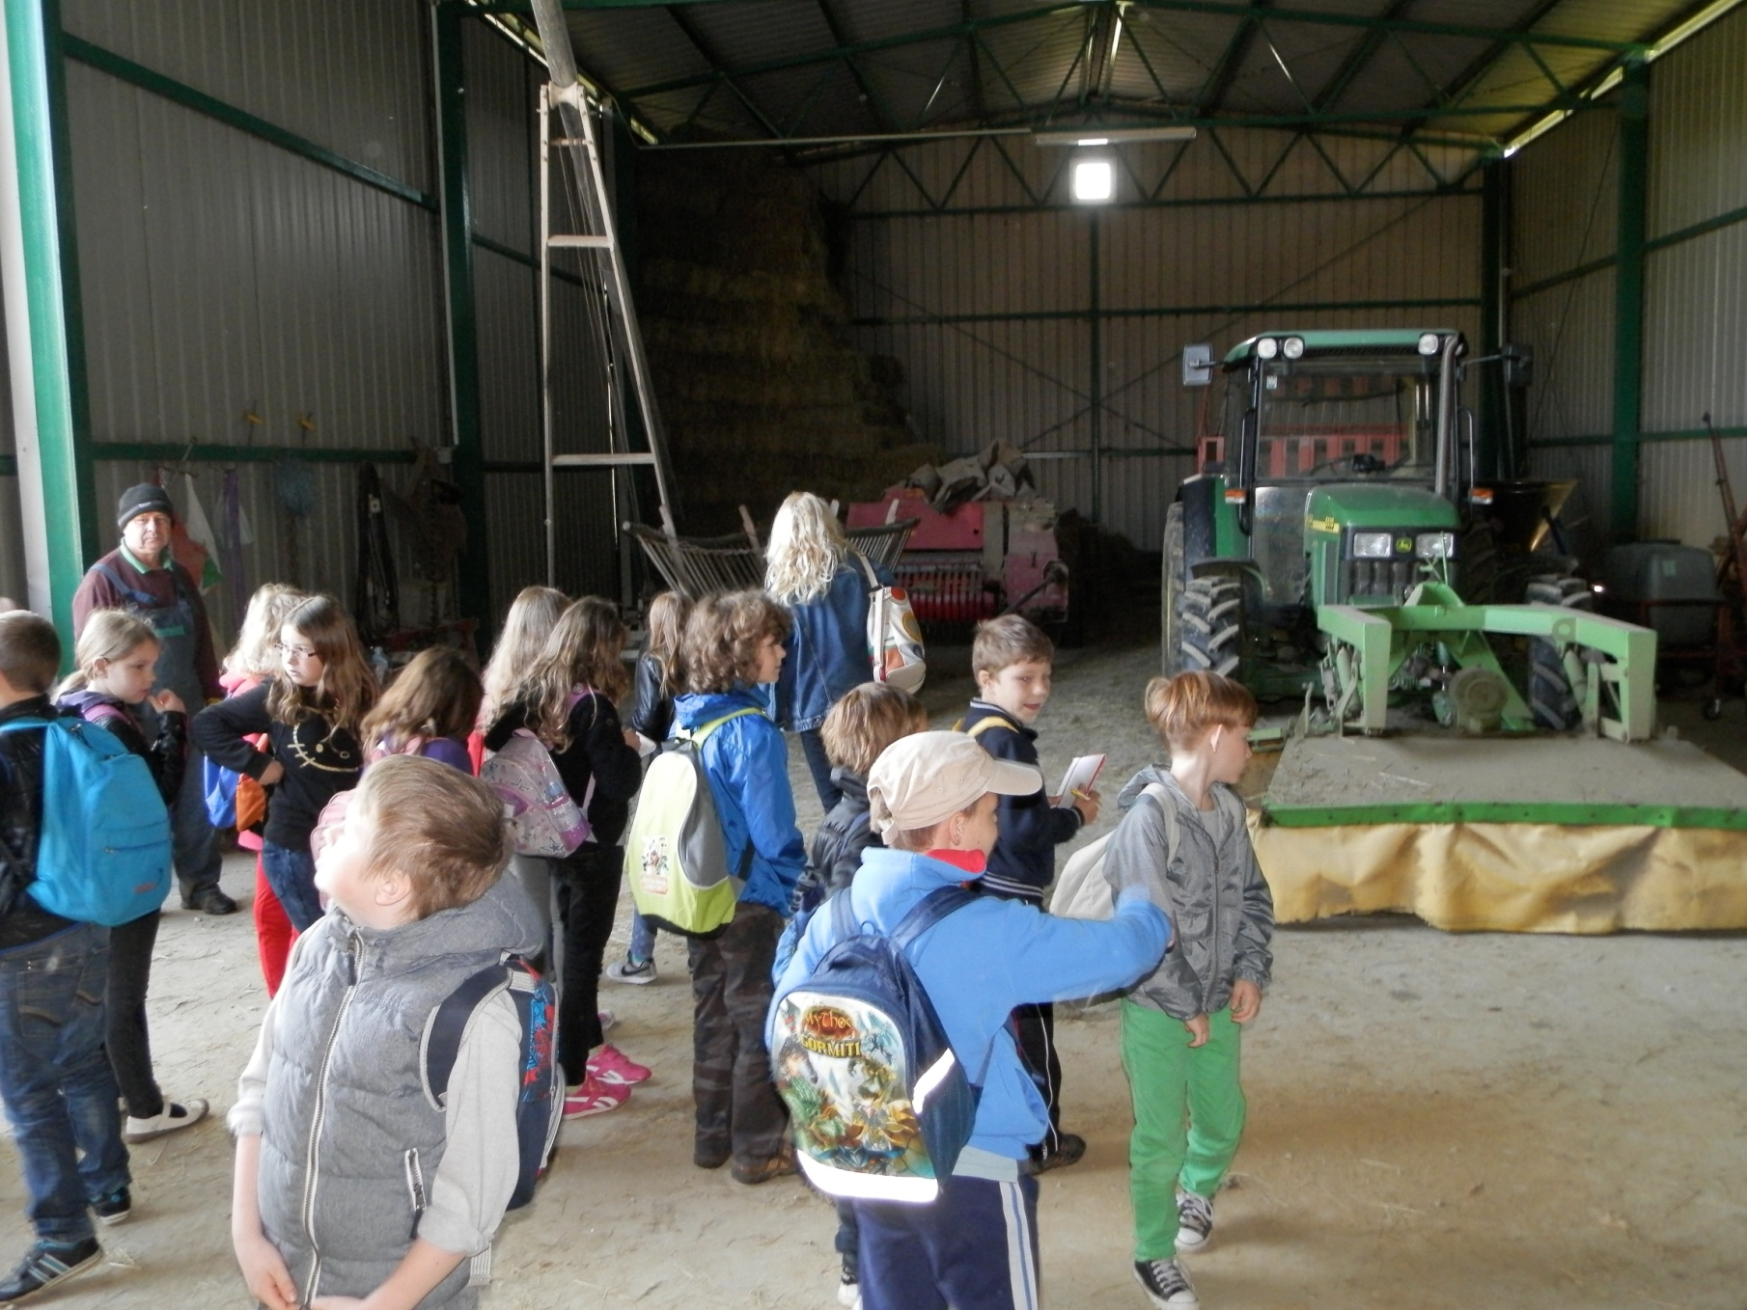

Slide 15
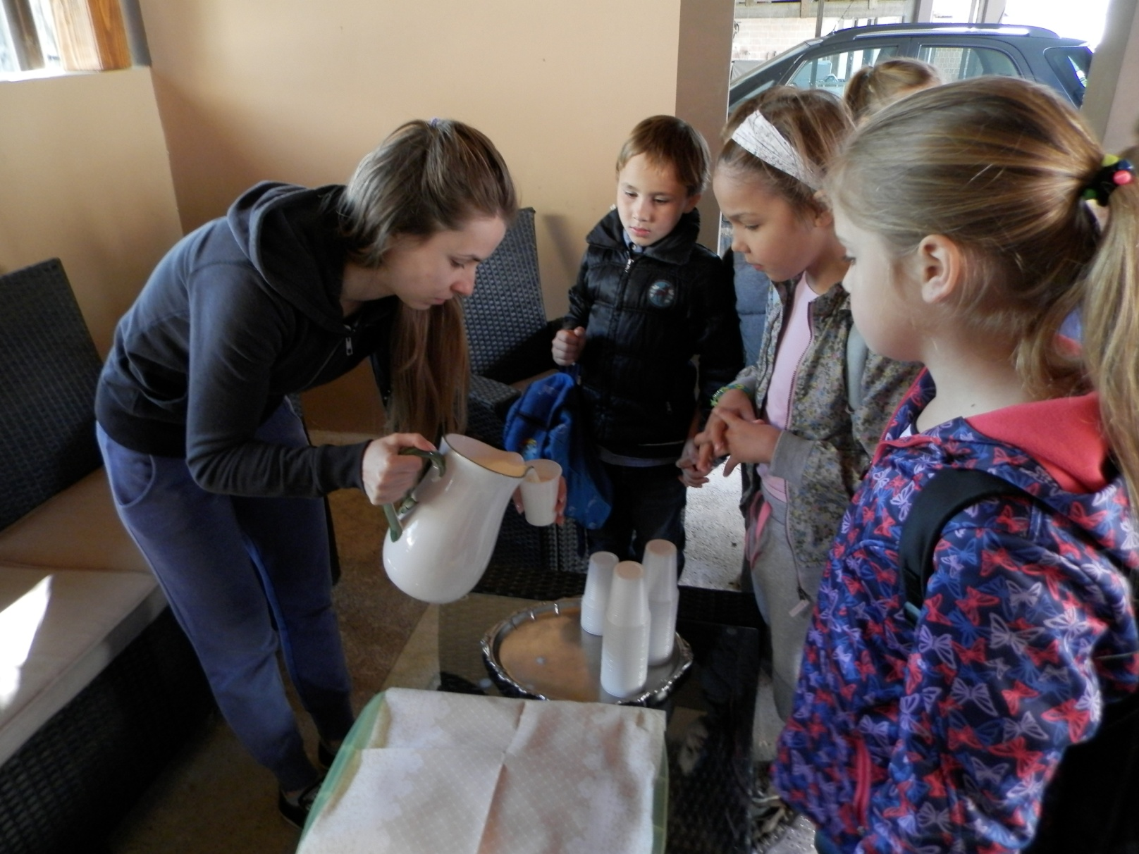
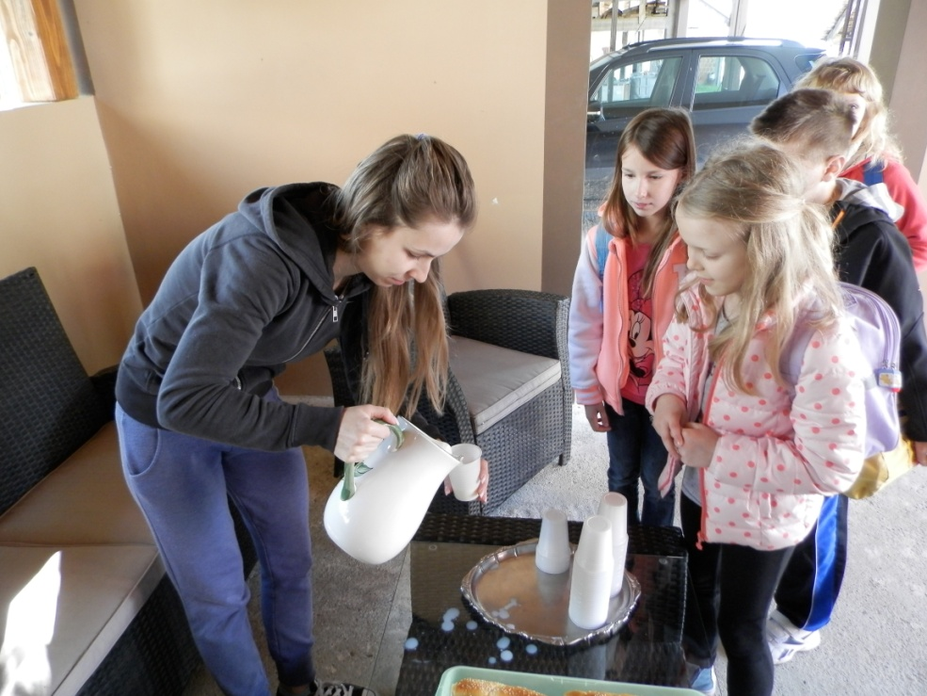
Mmm, fino svježe mlijeko!

Slide 16
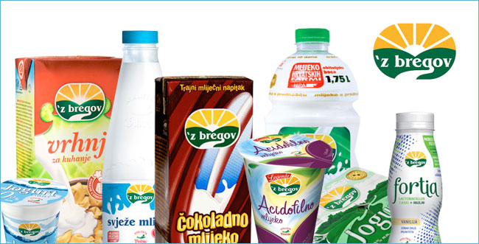

Slide 17
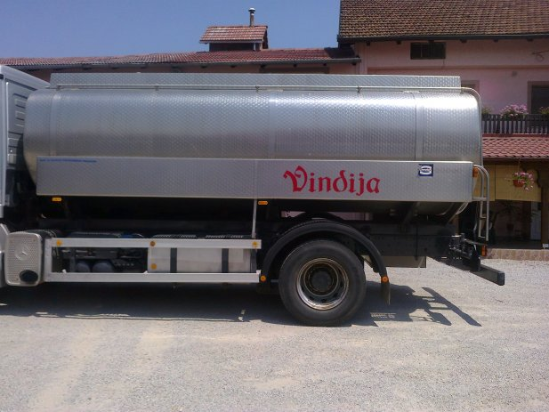
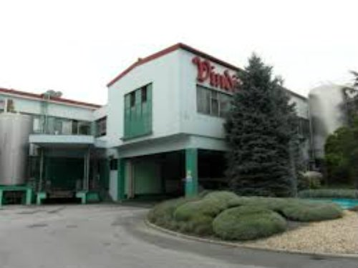
Spremnici s mlijekom
Cisterna s mlijekom
Vindija

Slide 18
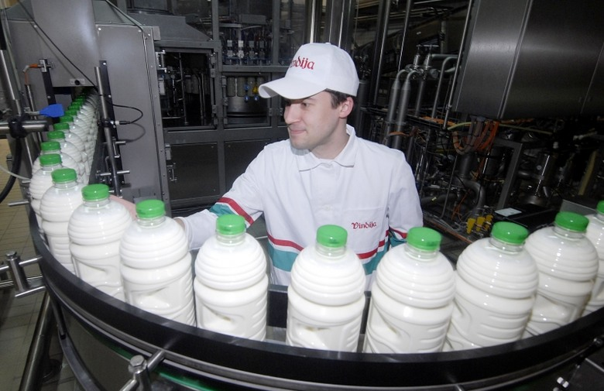
Mlijeko se puni u plastične boce.

Slide 19
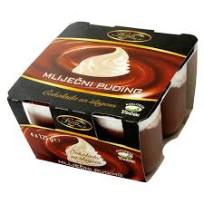
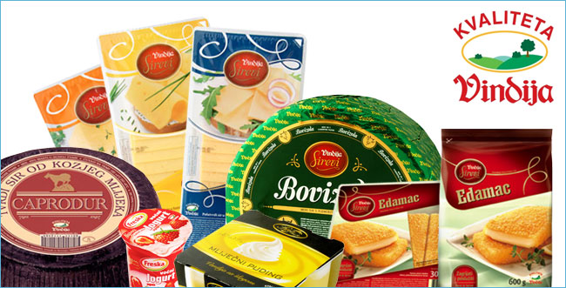

Slide 20
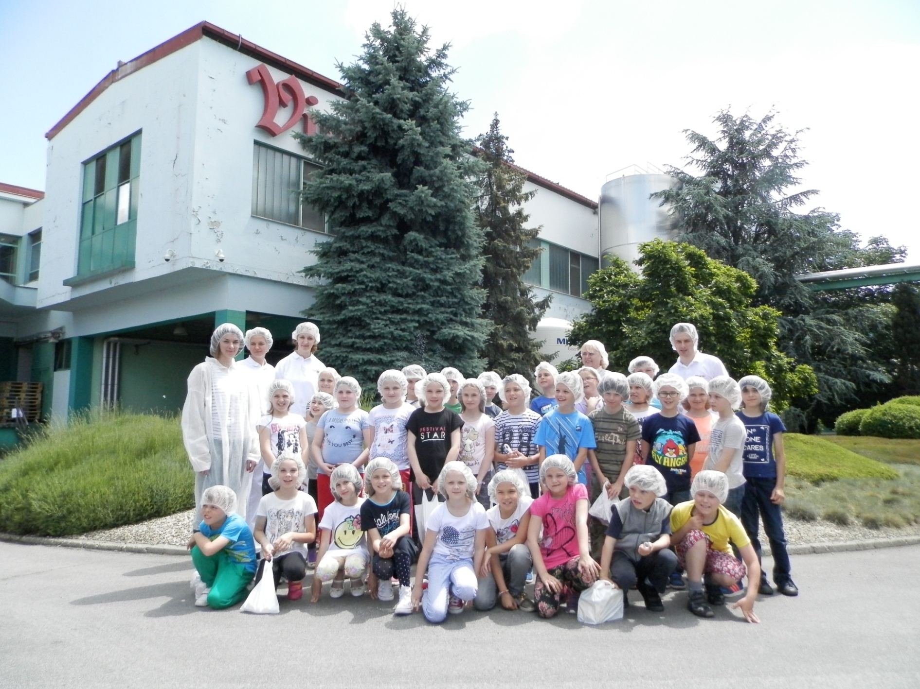
SIIIR!

Slide 21
UPAMTITE

Slide 22
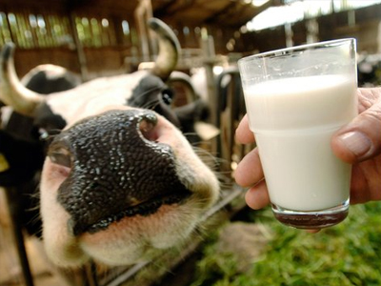
ZDRAVICA ZA KRAVICU!

Slide 23
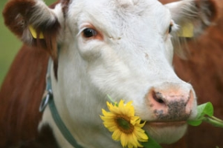
HVALA NA PAŽNJI!

